Slide 1




Banco Ótimo constrói plataforma financeira 100% online com DevOps e serverless na AWS.
COMO O BANCO ÓTIMO NASCEU NA NUVEM
O Banco Ótimo (Ótimo SCD S/A) é uma plataforma financeira 100% online que oferece serviços simplificados e acessíveis. Autorizado pelo Banco Central, conta com a custódia e experiência da CODEPE CVC S/A, empresa com 34 anos de atuação no mercado financeiro e de capitais.
QUANDO A INCLUSÃO FINANCEIRA EXIGE TECNOLOGIA
O Banco Ótimo reconheceu a importância da bancarização de profissionais autônomos e prestadores de serviços. Precisava agilizar o desenvolvimento e implementação de soluções financeiras personalizadas para esse público.
Era necessária uma abordagem que permitisse responder rapidamente às demandas do mercado, com escalabilidade, segurança e custos otimizados.
PARCERIA DATARAIN: BANCO DIGITAL NA AWS
Com o desafio de criar um banco digital 100% online para inclusão financeira, a proposta era clara: construir uma plataforma serverless escalável, segura e com custos otimizados na AWS.
Você sabia?
A estratégia apostou em três pilares:
Arquitetura serverless com AWS Lambda, API Gateway e DynamoDB/RDS
Identity Center (SSO) com credenciais temporárias e menor privilégio
Serverless Framework com CloudFormation para infraestrutura como código
O Banco Ótimo opera com RPO de até 24 horas (snapshots diários) e RTO de até 12 horas, garantindo recuperação rápida em caso de falhas. A criptografia padrão é habilitada em todos os bancos de dados, com chaves armazenadas no AWS KMS.

Slide 2
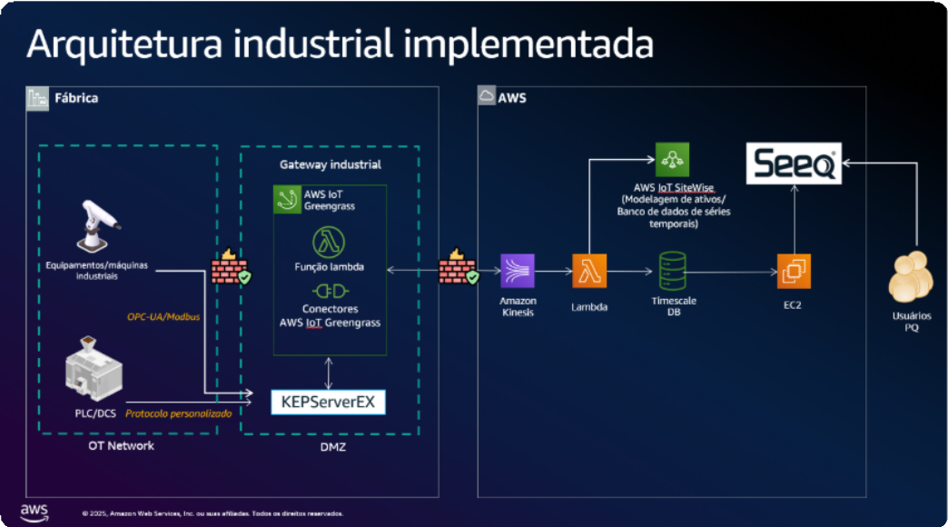
BANCO DIGITAL: SERVERLESS E SEGURO
A arquitetura utiliza AWS Lambda para processamento, API Gateway para acessibilidade, DynamoDB/RDS como camada de dados. CloudWatch com painel personalizado para monitoramento de infraestrutura, aplicação e erros.
Segurança com Identity Center (SSO), VPC Flow Logs em produção, criptografia TLS/SSL via ACM, CloudFront para HTTPS, e criptografia padrão em RDS e DynamoDB com KMS.
RESULTADOS NA PRÁTICA: BANCO ESCALÁVEL E SEGURO
Agilidade e velocidade com CI/CD para lançamento frequente de funcionalidades. Confiabilidade e estabilidade com automação de processos e testes automatizados. Escalabilidade e flexibilidade com arquitetura serverless.
Colaboração entre equipes de desenvolvimento, operações e segurança. Segurança reforçada com testes automatizados e controles de acesso granulares.

Slide 3
PARCERIA QUE FAZ A DIFERENÇA
"A dataRain se destacou pela proximidade e colaboração com nosso time, garantindo transferência de conhecimento e autonomia para operar a nova infraestrutura com confiança."
- Banco Otimo
INCLUSÃO FINANCEIRA DIGITAL
A adoção de DevOps e serverless na AWS permitiu ao Banco Ótimo criar um ambiente bancário escalável, seguro e confiável. O foco em automação e monitoramento garante a entrega de serviços de alta qualidade.
A parceria com a dataRain possibilitou uma implantação bem-sucedida, com menor tempo de entrega, maior agilidade e confiabilidade para os clientes.

